Slide 1


VELKOMMEN Introduktion
til arbejdet som klubsekretær
Side 1

Slide 2
Dagsorden
Præsentation af deltagere
Ansvar som klubsekretær
Kom godt i gang
Opgaver som klubsekretær
Spørgsmål
Introduktion til arbejdet som klubsekretær

Slide 3
ansvarsområder
Klubsekretæren samarbejder tæt med klubpræsidenten om forberedelse af klub- og bestyrelsesmøder herunder udarbejdelse af dagsorden samt opfølgning på disse.
Hun støtter bestyrelsen i det administrative arbejde.
Sikrer at relevante vejledninger og dokumenter er opdateret og arkiveret i de rigtige mapper på hjemmesiden.
Vælges for 1 år ad gangen – max. funktionsperiode er 3 år.
Sørger for god overdragelse til næste sekretær.
Side 3

Slide 4
Brug hjemmesiden
Hold dig orienteret på distriktets og IW Danmarks sider.
Få hurtigt adgang til vedtægter for klub, distrikt og IWDK samt klubregler
Så er du rigtig godt på vej
Side 4

Slide 5
Brug vores håndbog
Årets gang og deadlines i klubbestyrelsen
Poster i klubbestyrelsen
Så er du kommet godt i gang
Mødeafholdelse
Forslag afstemninger og valg
Side 5

Slide 6

Brug Hjemmesiden
Læs manualerne for sekretær i bloggen ”Manualer”.
Hvis du kører helt fast – så kontakt din distriktsredaktør eller en af superbrugerne.
Hvis du har brug for hjælp til nogle opgaver som sekretær, kan du også kontakte din distriktssekretær.
Så er du rigtig godt på vej
Side 6

Slide 7

opgaver
Udsender mødeindkaldelser/ dagsordener til bestyrelsesmøder.
Skriver referater / månedsbreve fra bestyrelses- og klubmøder.
Arkiverer disse på hjemmesiden, når de er godkendt af klubpræsidenten, senest 8 dage efter mødet.
Side 7

Slide 8

opgaver
Videresender mails fra distrikts- og nationalbestyrelsen samt IW International til rette modtagere i klubben.
Sikrer at præsidenten er informeret om det materiale, der modtages herfra.
Det er muligt at fordele opgaverne mellem en 1. og 2. sekretær.
Side 8

Slide 9

Specielt om månedsbreve
Må ikke indeholde:
Personlige oplysninger i forhold til GDPR.
Hvem klubben stemmer på ved forskellige valg eller stillinger.
Referat af egoforedrag.
Referat af distriktspræsidentens foredrag.
Gengivelse af publiceret materiale.
Indlæg fra foredragsholdere - må kun publiceres efter aftale.
Side 9

Slide 10

Opgaver - arkivering
Følgende materiale arkiveres i de respektive mapper på klubbens hjemmeside:
Månedsbreve
Referater fra bestyrelsesmøder og generalforsamlinger
Regnskaber og bilag
Dokumenter vedrørende jubilæer og kædeoverrækkelser
Andre relevante dokumenter
Materiale kan fjernes efter 5 år
Side 10

Slide 11
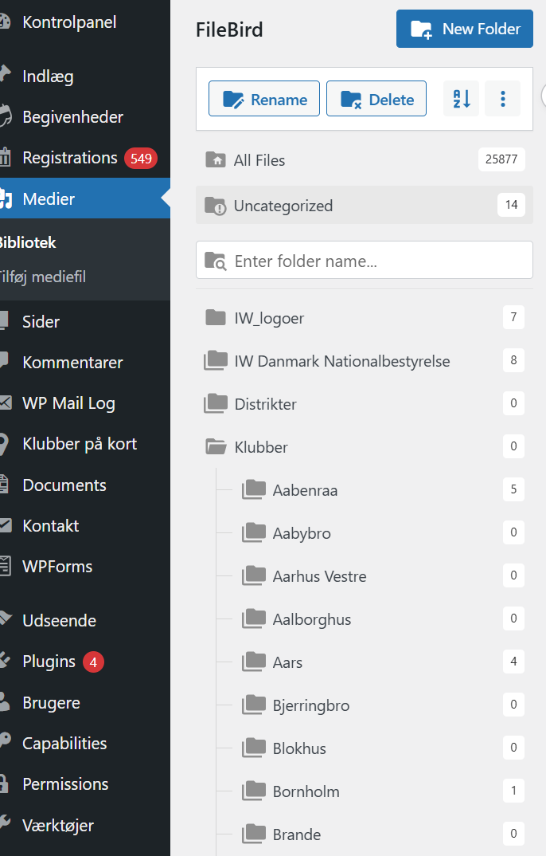
Vigtigt når du skal uploade på hjemmesiden
Dokumenterne skal være ændret til PDF inden upload til Mediebiblioteket.
Alle dokumenter og fotos samt mapper i Mediebiblioteket, skal navngives med klubnavn først.
Når du skal uploade dokumenter/billeder, så start med at lægge det i mediebiblioteket, så undgår vi det ligger i (Uncategorized).
Skal du ændre noget så brug redigerer i stedet for papirkurv – så undgår du at starte forfra.
Side 11

Slide 12
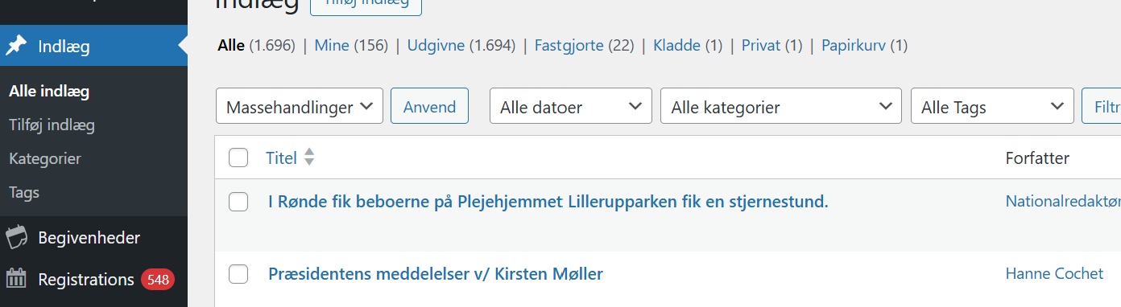
når du er færdig med at uploade så sikre dig….
Hvis du ikke kan se Kladder/Papirkurv mm, er det fordi, at du ikke har nogen.
At du ikke har noget liggende i:
Kontrolpanel – Medier – Bibliotek – Uncategorized
Kontrolpanel – Documents – All Documents – Kladder/Papirkurv
Kontrolpanel – Indlæg – Alle Indlæg – Kladder/Papirkurv
Kontrolpanel – Begivenheder – Kladder/Papirkurv.
Side 12

Slide 13


kører DU fast ER DER HJÆLP at hente ved at kontakte en af vores superbrugere
Se mere på hjemmesiden i bloggen: ”Manualer”.
Du kan på Facebook få sparring og løbende i vores IT-gruppe ”Inner Wheel DK`s IT-gruppe”
Side 13

Slide 14
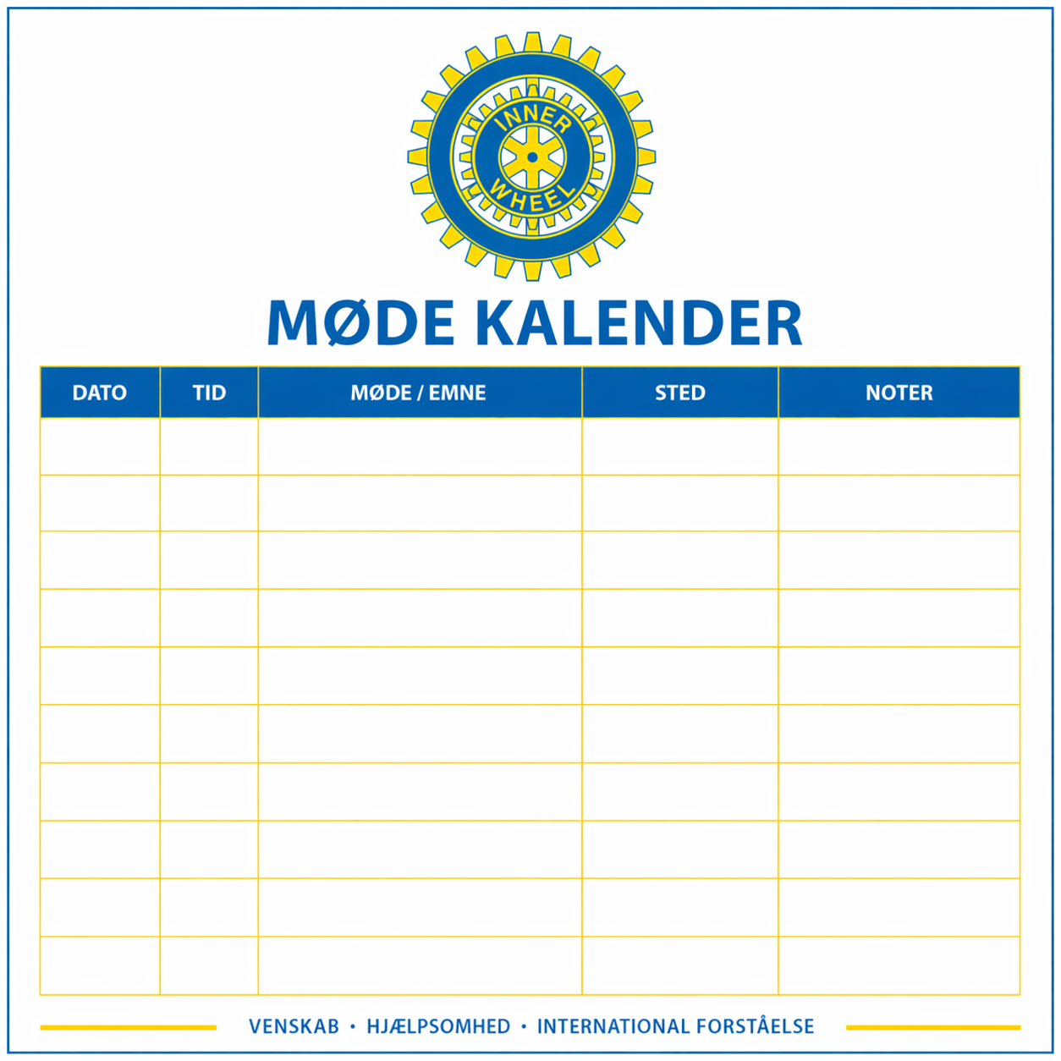
kalenderkoordinator
I nogle klubber fungerer sekretæren som kalenderkoordinator. Opgaven for kalenderkoordinator er at:
Oprette møderne og andre events i mødekalenderen, og sikrer sig at tilmeldingskriterier er sat rigtig op.
Hav fingeren på pulsen, så det rettes i kalenderen, hvis plan A ændres til plan B.
Sørge for spændende mødebeskrivelser - en såkaldt ‘teaser’ og give relevante praktiske oplysninger om mødet såsom parkering, praktisk beklædning og fodtøj, osv.
Det anbefales at arbejde tæt sammen med programansvarlige og klubmesteren.
Side 14

Slide 15

HAR du SPØRGSMÅL?
Side 16

Slide 16

TAK FOR I DAG

